Slide 1


CHÀO MỪNG CÁC EM ĐẾN VỚI
MÔN TIN HỌC LỚP 3
Tuần 27

Slide 2
NHỮNG ĐIỀU CẦN LƯU Ý
1. Chuẩn bị đầy đủ đồ dùng học tập, vở ghi bài.
2. Nhấn nút “Tạm dừng” khi phải trả lời câu hỏi.
3. Nhấn nút “Tiếp tục” khi đã tìm được câu trả lời.
4. Học tập nghiêm túc, làm đầy đủ bài tập theo yêu cầu của giáo viên.

Slide 3

CHỦ ĐỀ 4: THIẾT KẾ BÀI TRÌNH CHIẾU
BÀI 3: Chèn hình, tranh ảnh vào
trang trình chiếu (SGK Trang 96)

Slide 4
Mục tiêu bài học
01
Chèn được hình, tranh ảnh vào trang trình chiếu.
02
Thay đổi được vị trí của hình, tranh ảnh trong trang trình chiếu.

Slide 5
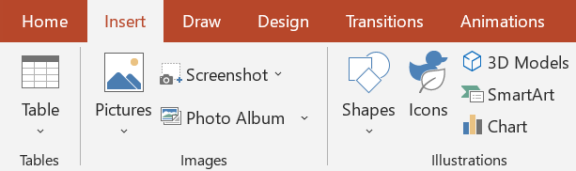
A. HOẠT ĐỘNG CƠ BẢN
1. Chèn hình, tranh ảnh vào trang trình chiếu.
a) Đọc gợi ý dưới đây rồi thực hiện nối chức năng đúng với nút lệnh trong thẻ Insert
Nút lệnh
chèn tranh ảnh
Nút lệnh chèn hình
Chèn hình, tranh ảnh vào trang trình chiếu PowerPoint thực hiện tương tự chèn hình, tranh ảnh vào trang soạn thảo.

Slide 6
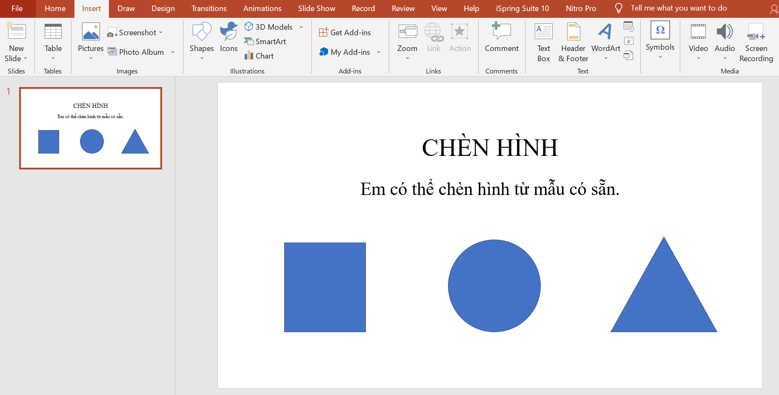

A. HOẠT ĐỘNG CƠ BẢN
b) Tạo một trang trình chiếu mới, thực hiện gõ nội dung rồi chèn hình vào trang trình chiếu theo mẫu.
Để hình và chữ không đè lên nhau em nên bố trí phần chữ ở ô riêng, phần hình ở ô riêng.

Slide 7
Hướng dẫn thực hành

Slide 8
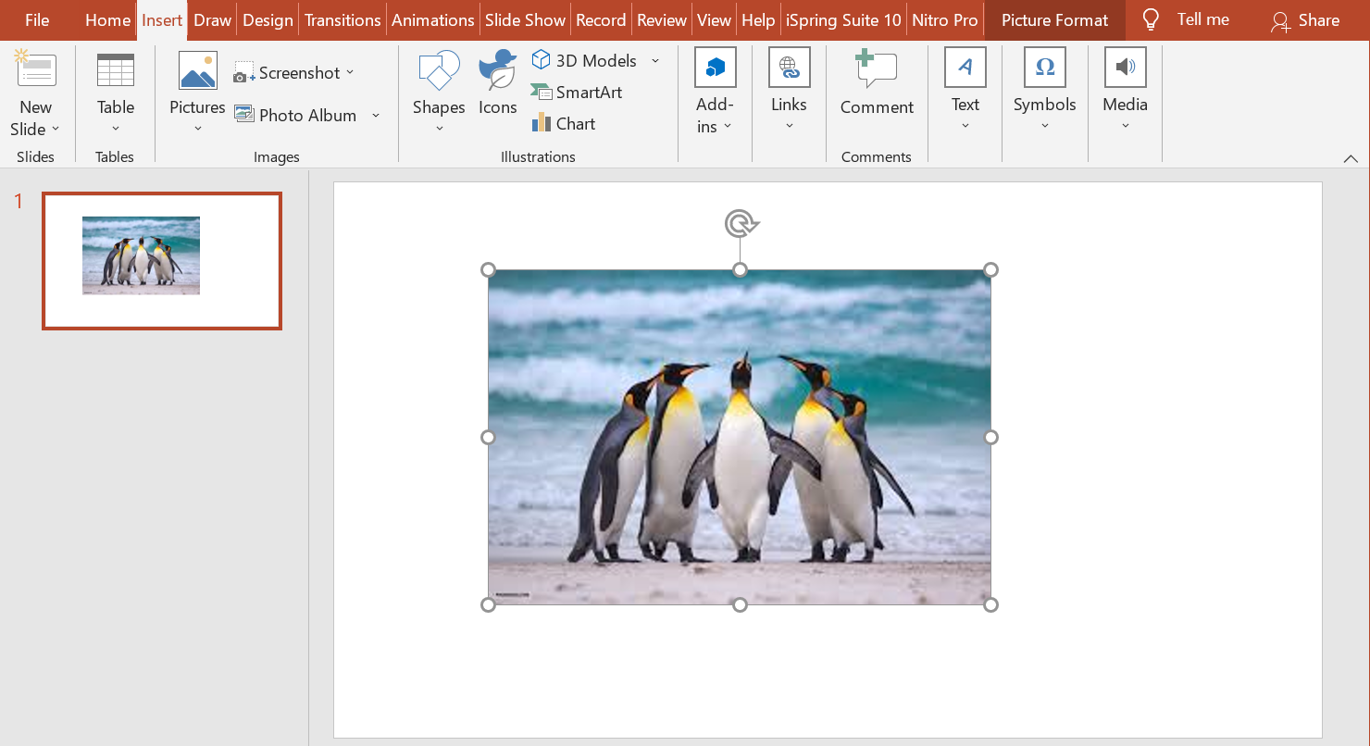
A. HOẠT ĐỘNG CƠ BẢN
2. Thay đổi vị trí, kích thước của tranh ảnh
a) Thực hiện thay đổi kích thước của tranh ảnh theo hướng dẫn.
Bước 1: Nháy chuột lên tranh ảnh cần thay đổi.
Bước 2: Di chuyển con trỏ chuột vào góc bất kì trên tranh, con trỏ chuột chuyển sang hình hoặc , kéo để thay đổi kích thước của hình rồi thả nút chuột.
b) Thực hiện thay đổi vị trí của tranh ảnh theo hướng dẫn.
Bước 1: Nháy chuột lên tranh ảnh cần thay đổi.
Bước 2: Nhấn giữ nút trái chuột, kéo đến vị trí mong muốn rồi thả nút chuột.

Slide 9
Minh họa thực hành

Slide 10
B. HOẠT ĐỘNG THỰC HÀNH
1. Vẽ bức tranh có chủ đề Ngôi nhà của em bằng chương trình Paint, chèn bức tranh đã vẽ vào trang trình chiếu rồi viết thêm lời giới thiệu về bức tranh đó.
Để chèn bức tranh em tự vẽ bằng chương trình Paint vào trang trình chiếu. Em có thể thực hiện như sau:
- Tự vẽ tranh minh họa bằng chương trình Paint, lưu vào thư mục trên máy tính (ví dụ Thư mục riêng của em).
- Soạn bài trình chiếu trên phần mềm PowerPoint, chèn tranh đã vẽ vào trang trình chiếu.

Slide 11
Minh họa thực hành

Slide 12
B. HOẠT ĐỘNG THỰC HÀNH
2. Soạn bài trình chiếu có chủ đề nơi em ở (làng, phố…) gồm 3 trang, chèn vào các các trình chiếu một số hình ảnh minh họa mà em thích.
Phần này có thể gia nhiệm vụ để học sinh tự làm ở nhà, mình ko cần hướng đẫn

Slide 13
Minh họa thực hành

Slide 14
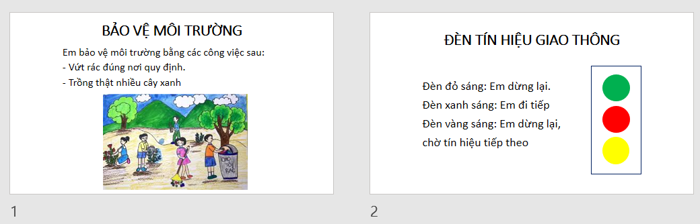
C. HOẠT ĐỘNG ỨNG DỤNG, MỞ RỘNG
Soạn bài trình chiếu có hai trang theo mẫu, đặt tên bài trình chiếu rồi lưu vào thư mục máy tính.

Slide 15
Minh họa thực hành

Slide 16


EM CẦN GHI NHỚ
- Sử dụng nút lệnh để chèn tranh ảnh vào trang trình chiếu.
- Sử dụng nút lệnh để chèn hình vào trang trình chiếu.
- Em di chuyển vị trí của hình, tranh ảnh trong trang trình chiếu vào vị trí thích hợp để trang trình chiếu rõ ràng, đẹp mắt.

Slide 17







Cảm ơn các em
đã theo dõi bài học!

